Slide 1

UBND PHƯỜNG HƯNG ĐẠO
TRƯỜNG TIỂU HỌC ĐA PHÚC
Môn : Toán
Bài 60: So sánh các số trong phạm vi 100 000( T1)
Giáo viên thực hiện: Đào Thị Nhung

Slide 2



Số dân hai huyện của một tỉnh lần lượt là 41 217 và
46 616 người. Hỏi huyện nào đông dân hơn?
So sánh 41 217 và 46 616
Hai số có số chữ số bằng nhau
Các chữ số hàng chục nghìn bằng nhau
Ở hàng nghìn có 1 < 6
Vậy 41 217 < 46 616
Notes:
Bấm bạn nhỏ để quay về

Slide 3



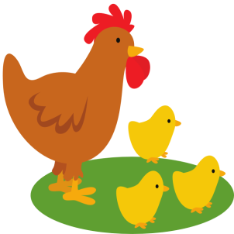
4 1 217
4
1
Giống nhau
Khác nhau: 6 > 1
4 6 616
46 616.?. 41 217
4
6
>
- Khi so sánh hai số có năm chữ số, ta thực hiện như sau:
+ So sánh từng cặp chữ số ở cùng một hàng, kể từ trái sang phải. (4 = 4)
+ Cặp chữ số đầu tiên khác nhau:
Số có chữ số lớn hơn thì lớn hơn. (6 > 1 → 46 616 > 41 217

Slide 4



Số nào có nhiều chữ số hơn thì lớn hơn. Số nào có ít chữ số hơn thì bé hơn.
Nếu hai số có số chữ số bằng nhau thì so sánh từng cặp chữ số ở cùng một hàng kể từ trái qua phải.
Nếu hai số có tất cả các cặp chữ số ờ từng hàng đều bằng nhau thì hai số đó bằng nhau.

Slide 5
1
Đ, S?
a) 9 876 < 12 345
Đ
?
b) 30 724 > 31 000
?
S
c) 41 035 > 39 999
?
Đ

Slide 6

2
a) 29 100 26 189
b) 38 197 38 307
c) 52 740 50 000 + 2000 + 700 + 40
?
>
<
?
=
?
52 740

Slide 7
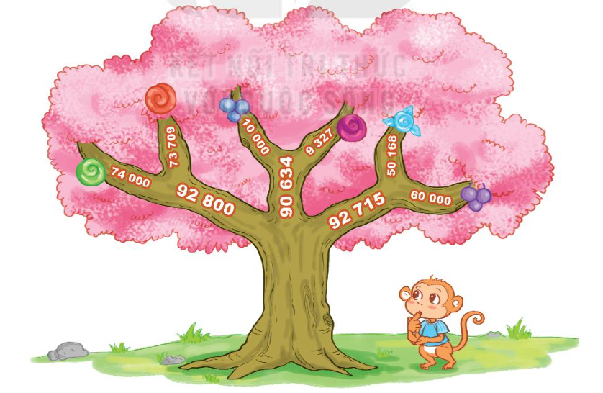
Một cây thần kỳ ra các quả với màu sắc khác nhau. Bạn khỉ sẽ leo theo các cành ghi số lớn hơn để lấy quả. Hỏi bạn khỉ lấy được quả màu gì?
3
Tại ngã rẽ đầu tiên, bạn khỉ sẽ leo lên cành cây ghi số nào? Tại sao?
Tại ngã rẽ tiếp theo, bạn khỉ sẽ leo lên cành cây ghi số nào? Tại sao?
Bạn khỉ lấy được quả màu gì?

